Slide 1

BUGBOARD26
piattaforma per la gestione collaborativa di issue
Gruppo: INGSW_005 Virginia Antonia Esposito – N86004987 Giuseppe Paolo Esposito – N86005174

Slide 2
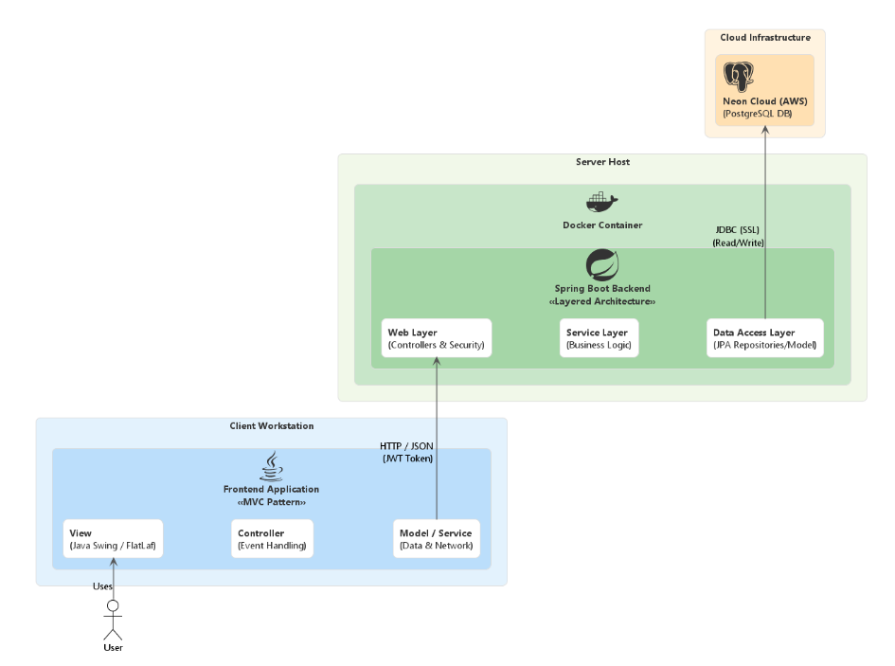



Architettura del sistema
Client-Server
Low Coupling
Pattern Architetturale REST

Slide 3
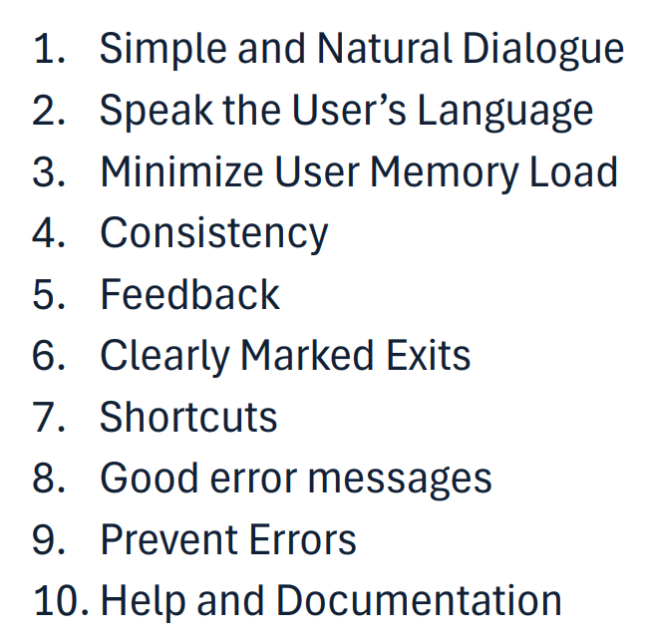
Design del frontend
Pattern MVC (Model-View-Controller)
Pattern Observer
Gestione della concorrenza
Model
aggiorna la View
Updates
Manipulates
User Action
View
Componenti passive Notifica tramite listener
Controller
Listener, invoca il Model, invoca Service
Tecnologie utilizzate:
Java Swing
FlatLaf
SwingX
Jackson
Principi Nielsen per l’usabilità
Renders
Calls
Service
Richieste e risposte HTTP

Slide 4
Design del backend
Architettura N-Tier Layered
Spring Boot 3
Spring Data JPA & Spring Security
Lombok (Boilerplating)
Pattern:
Repository
DTO/Mapper
Builder (Su Entity/DTO)
Facade (Controllers)
Chain Of Responsibility
IssueController
IssueService
IssueRepository
IssueModel

Slide 5
Sicurezza
HTTP Request
JWT Auth Filter
UserPassAuthFilter
Token Valido
Utente Valido
Controllers
AuthorizationFilter
JWT Security
Permessi Accesso Utente URL
Password Security
Password plain-text solo nei DTO verso il Backend
Password sempre hashata su DB
Spring Password Encoder
Hashing + Salting
«gattino123»
⚙️ BCrypt
$2a$10$D8...

Slide 6
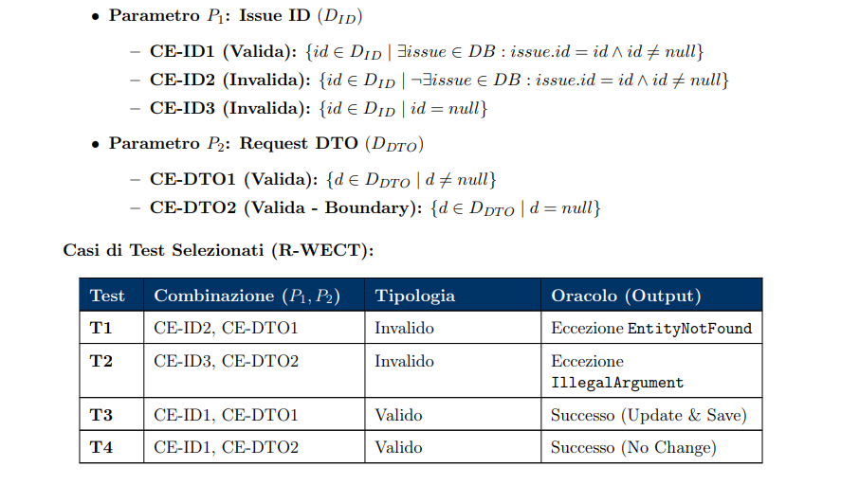
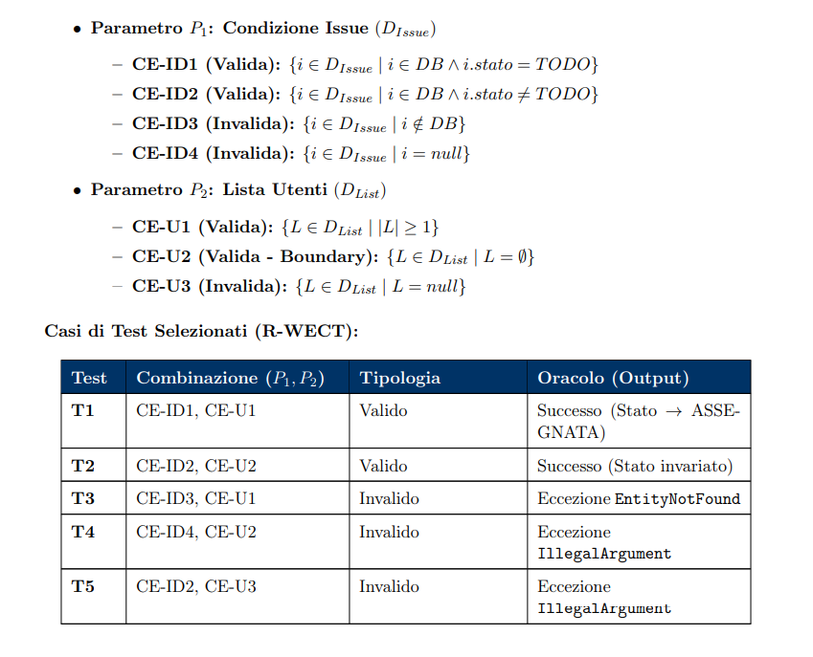
Testing
Update Issue
Assegna Issue
Funzionalità testata: Gestione Issue
Strategia Test: Black Box
Modalità: R-WECT (Single-point failure assumption)

Slide 7
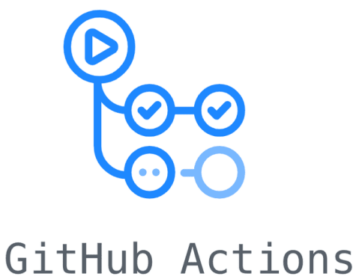



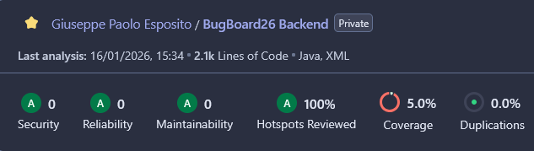
Qualità del codice
Workflow
Push
Pipeline (Build – Test – Analisi)
Analisi Statica - SonarCloud

Slide 8
Grazie per l’attenzione

